Slide 1

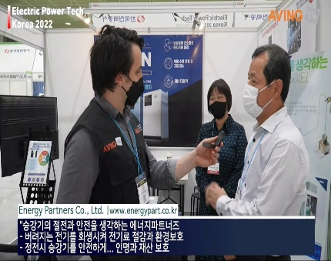
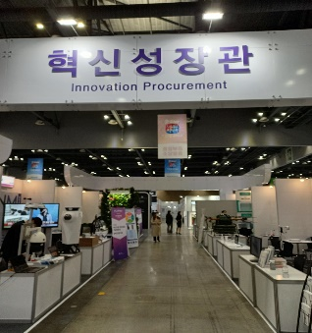
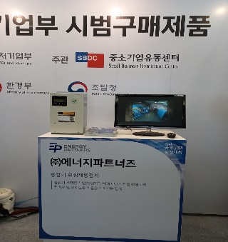
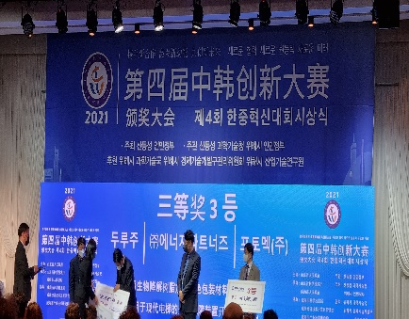
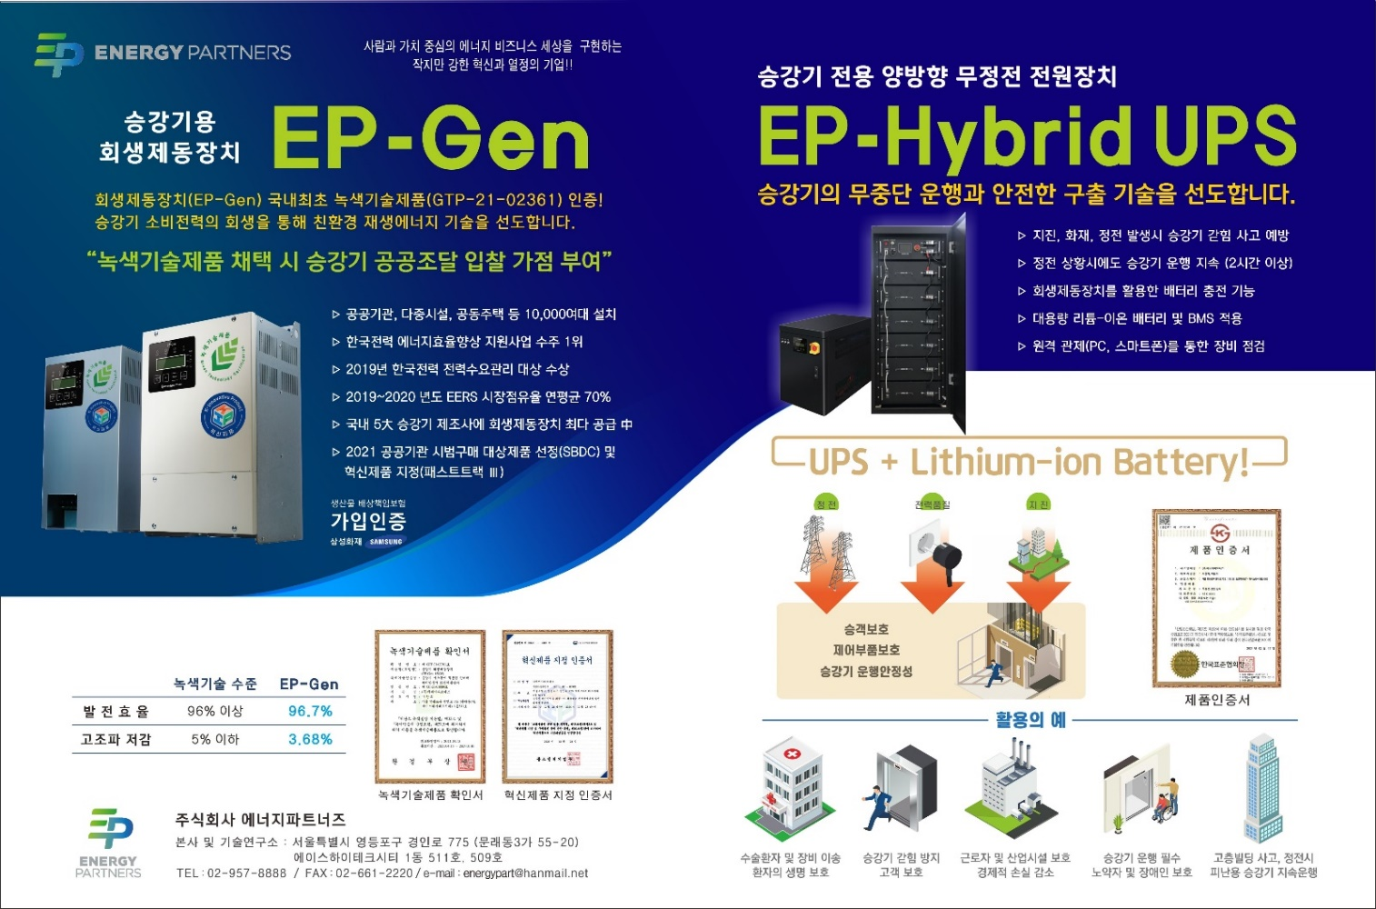
㈜ 에너지파트너즈
신재생에너지 발전장치로 탄소 Zero 세상을 만들어가는 녹색전문기업
㈜에너지파트너즈는 에너지 산업을 선도하는 친환경 기업으로서 엘리베이터용 회생제동장치(EP-Gen)에 국한하지 않고 엘리베리터용 하이브리드 무정전전원장치(EP-Hybrid UPS), 에너지저장장치(EP-ESS) 제조판매 등을 통해 엘리베이터 분야 및 신재생에너지 분야 사업구조 다각화로 지속적인 성장을 추구하고 있으며, 지역사회 및 국가경제 발전에 도움이 되고자 전 임직원이 혼연일체가 되어 노력하고 있습니다.

